Slide 1



TIẾNG VIỆT 1

Slide 2
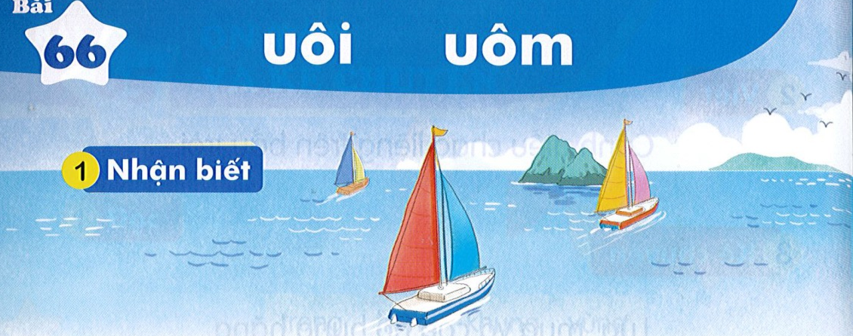

Bài
uôi uôm
66
Nhận biết
2
̀
Thuyền buôm xuôi theo chiều gió.

Slide 3
Đọc
3
uôi
uôm
x
uôi
xuôi

Slide 4
So sánh
uôi
uôm
uô
i
uô
m

Slide 5
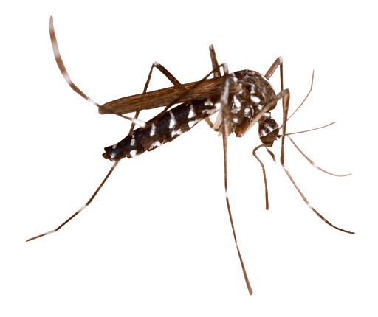
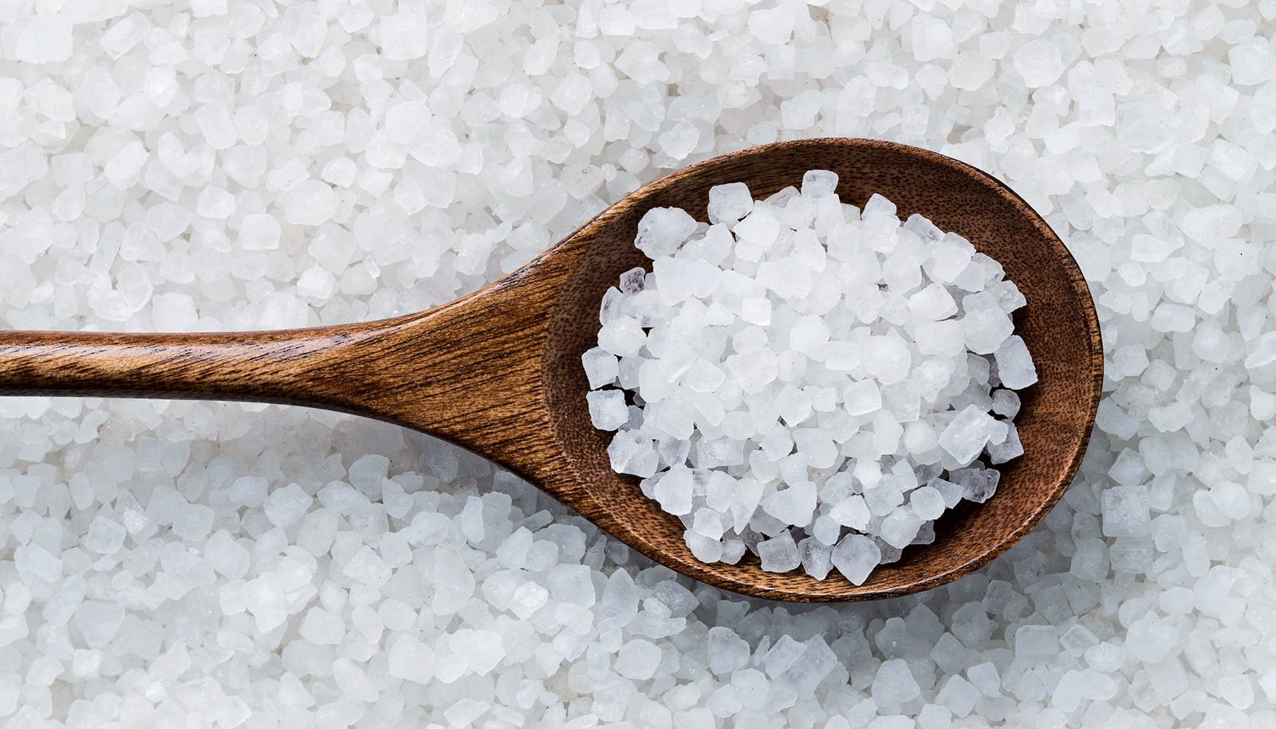
uôi
uôi
uôi
muối
muỗi
tuổi

Slide 6

uôm
uôm
uôm
uôm
buồm
muỗm
nhuốm
nhuộm
Notes:
Con muồm muồm/muỗm xanh

Slide 7
uôi
uôm
x
uôi
xuôi
muối
muỗi
tuổi
buồm
muỗm
nhuốm
nhuộm
Notes:
Ôn lại

Slide 8

uôi
con suối
Notes:
Hay còn gọi là CHIM ĐA ĐA

Slide 9
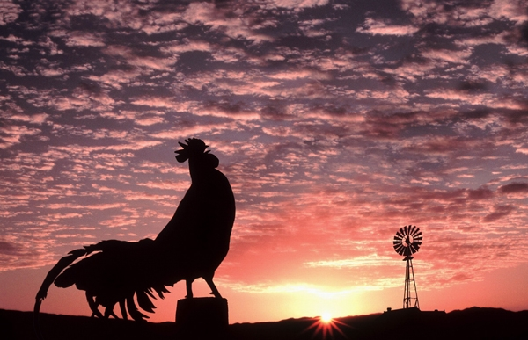
uôi
buổi sáng

Slide 10
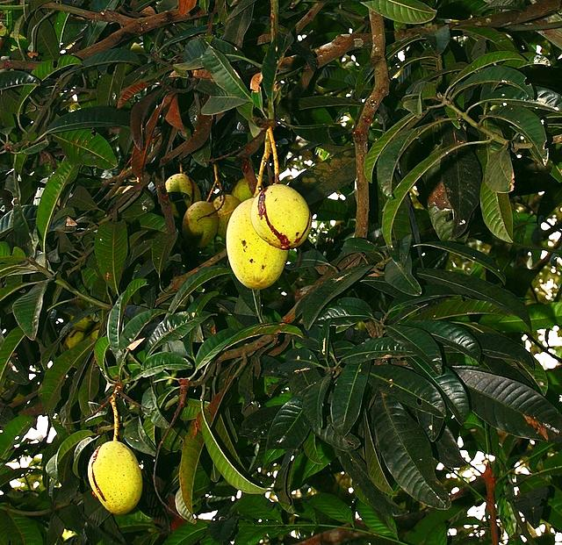
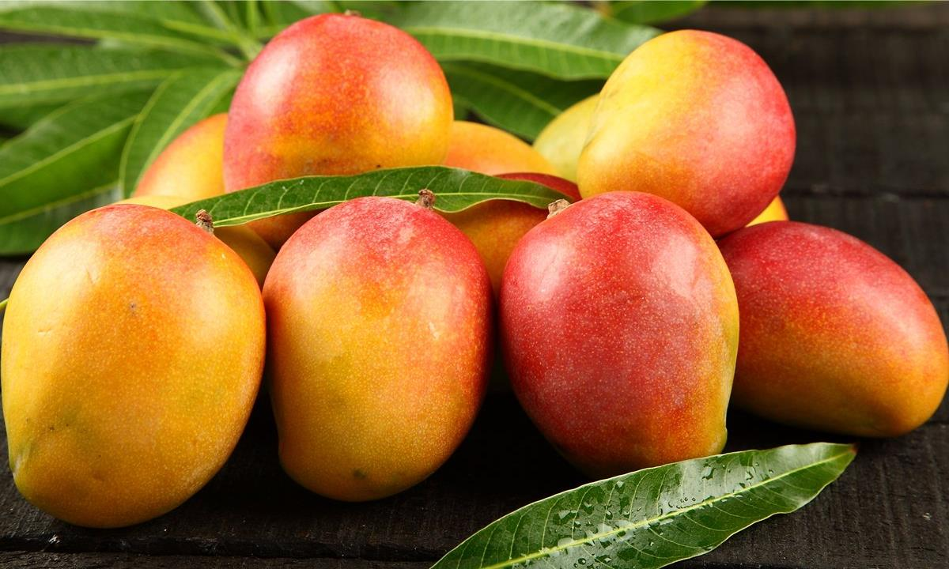
quả muỗm
uôm
Notes:
Muỗm: Cây gỗ to cùng loại với xoài, hoa mọc thành cụm ở nách lá, quả giông quả xoài nhưng nhỏ hơn và có vị chua.

Slide 11
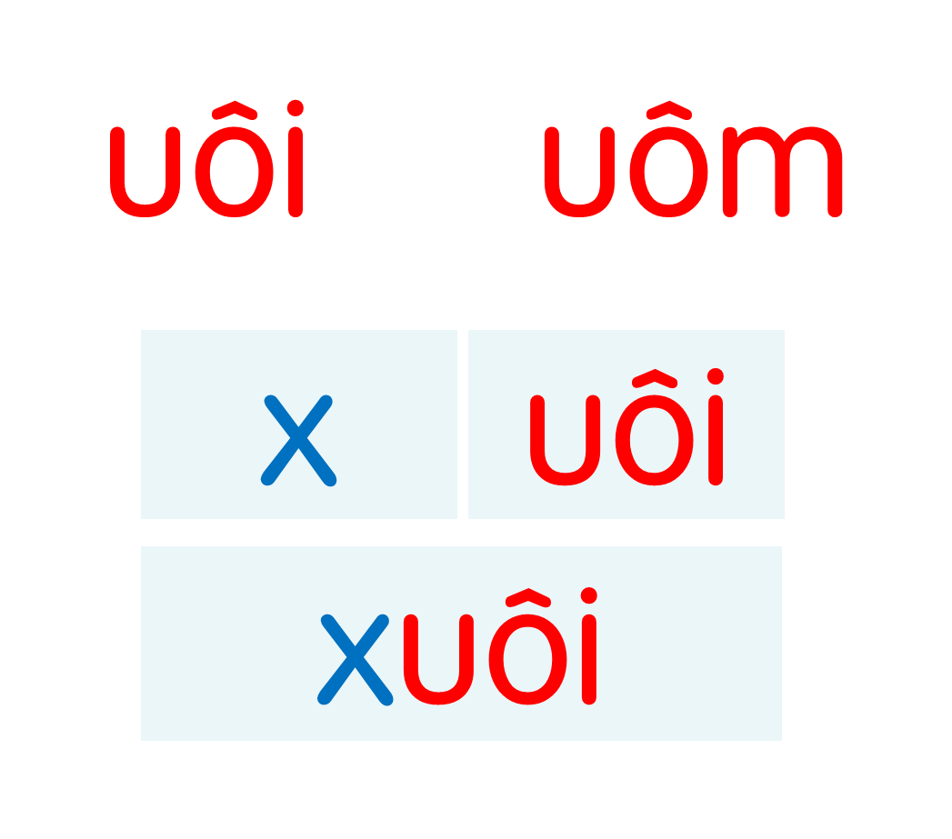
muối
muỗi
tuổi
buồm
muỗm
nhuốm
nhuộm
con suối
buổi sáng
quả muỗm
Notes:
Ôn lại

Slide 12
Hướng dẫn viết
4
Ďċ

Slide 13


Slide 14

-
20
12
-
Ďċ
Ďċ
Ďċ
Ďċ

Slide 15
Ďį

Slide 16


Slide 17
-
20
12
-
Ďċ
Ďċ
Ďċ
Ďċ
Ďį
Ďį
Ďį
-
cΪ
ǧίĒ
whĎĸ
vảŁ
,
,
qĎả
jĎķ
‗ίĔ
sáng
,
.

Slide 18
-
whŐng
cánh
‗ίĵ
Ǉrċ
Λłn
jặǇ
‗μϜn
xanh
.

